Slide 1
Нэху къызыпхызыдз-къезыгъэдзыж дамыгъэ
Лэжьыгъэхэр зыгъэзэщ1ар:
Ахьмэд Аминэ
Тхьэк1умашэ Салимэ
ебланэ классым и еджак1уэ

Slide 2
Мурадыр: Жэщым нэху къызыпхызыдз-къэзыгъэзэж дамыгъэм къэлэн игъэзащ1эр, и сэбэпыныгъэр.
Къалэнхэр:
Къызытек1ам и тхыдэр джын.
Жэщым нэху къызыпхызыдз-къэзыгъэзэж дамыгъэм и сэбэпыныгъэр гъэунэхун.
Жэщым нэху къызыпхызыдз-къэзыгъэзэж дамыгъэм и сэбэпыныгъэр къэхутэнымк1э къэхутэныгъэ лэжьыгъэ зыбжанэ егъэк1уэк1ын.

Slide 3
Гипотизэ:
Дэ фи пащхьэ идолъхьэ, жэщым нэху къызыпхызыдз-къэзыгъэзэж дамыгъэр щыгъыным к1эрыплъхьэмэ, машинэр зезыгъак1уэм, гъуэгурык1уэм нэхъыф1у гу зэрылъитэнум.
Дэ фи пащхьэ идолъхьэ, жэщым нэху къызыпхызыдз-къэзыгъэзэж дамыгъэ хужьыр удзыфэм нэхърэ нэхъыф1у зэрыплъагъур.

Slide 4
Социологическэ щ1эупщ1эныгъэ

Slide 7
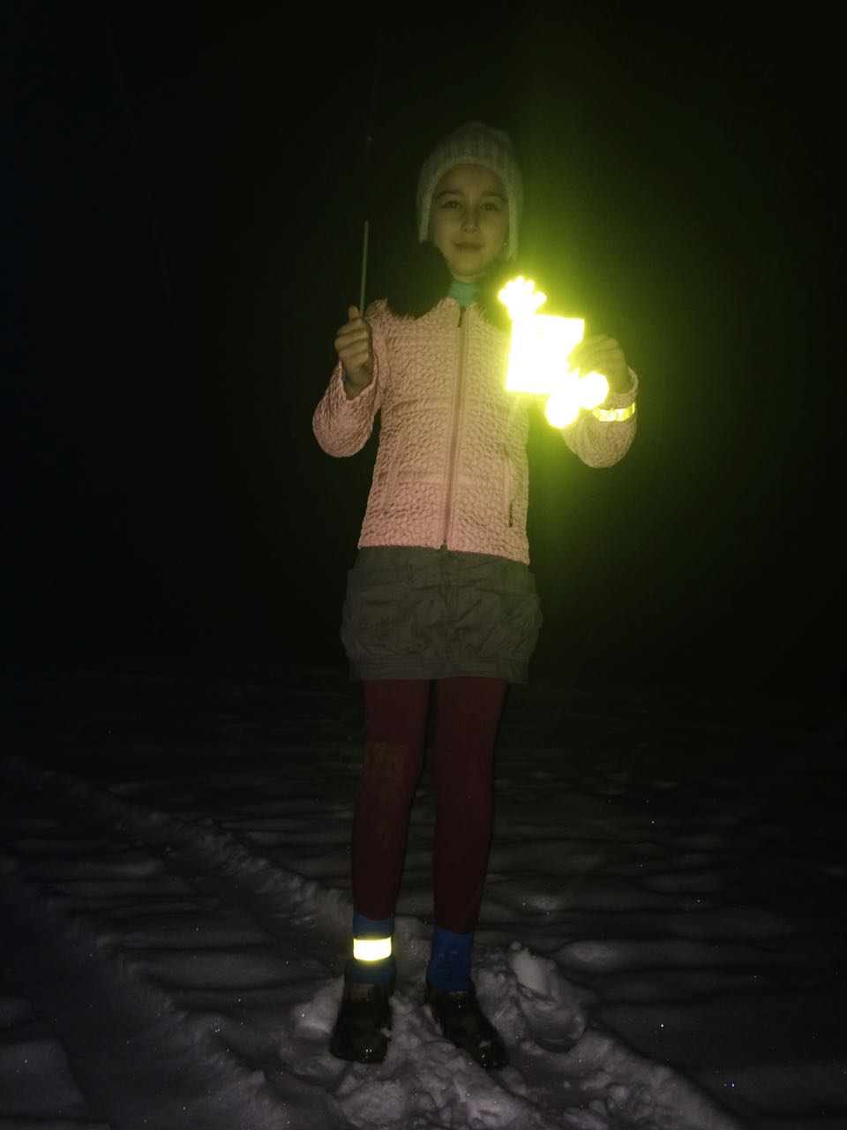
Гъэунэхуныгъэ

Slide 8
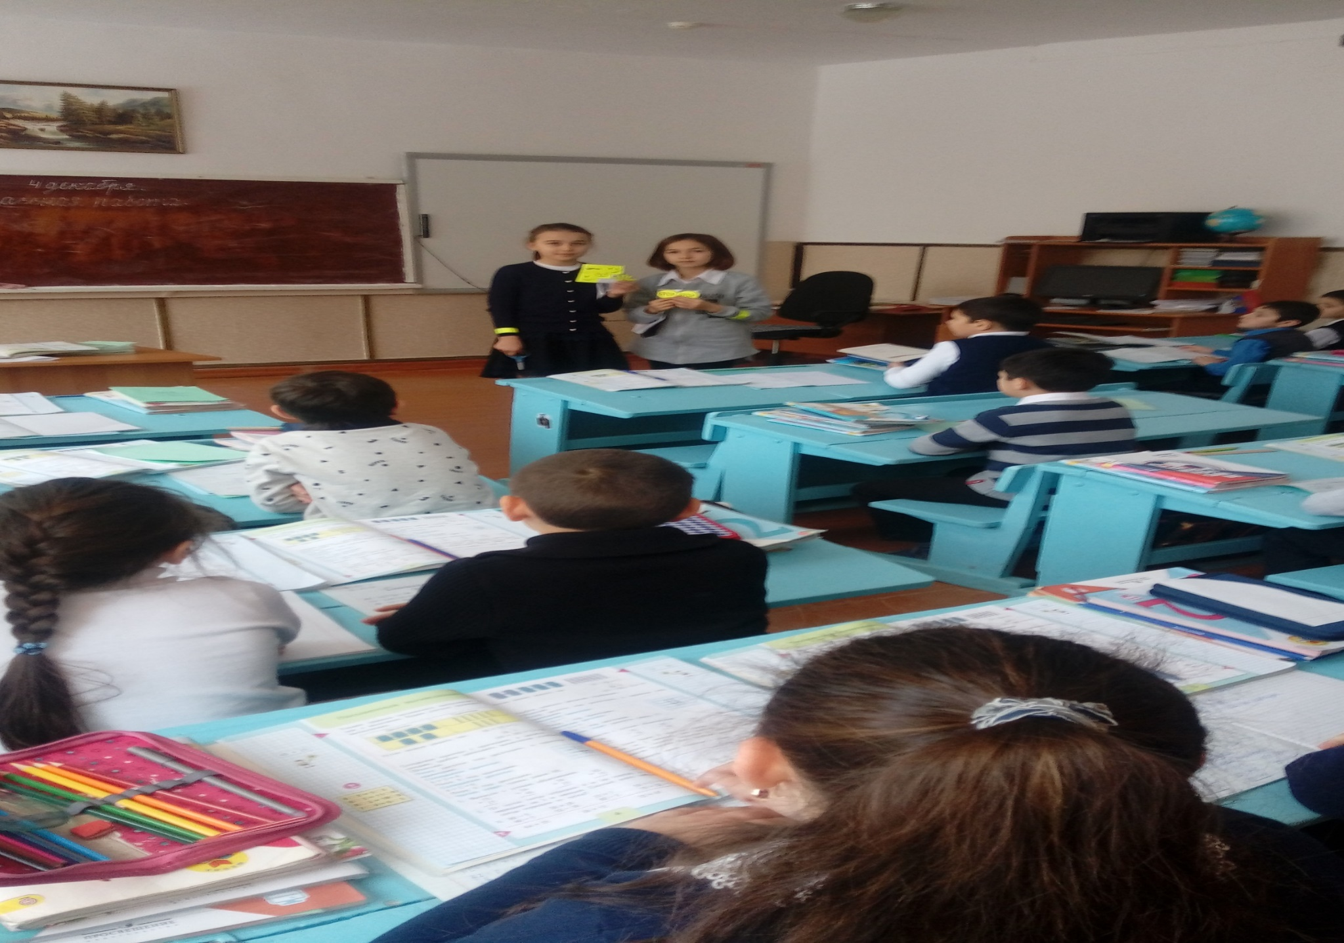

Slide 9
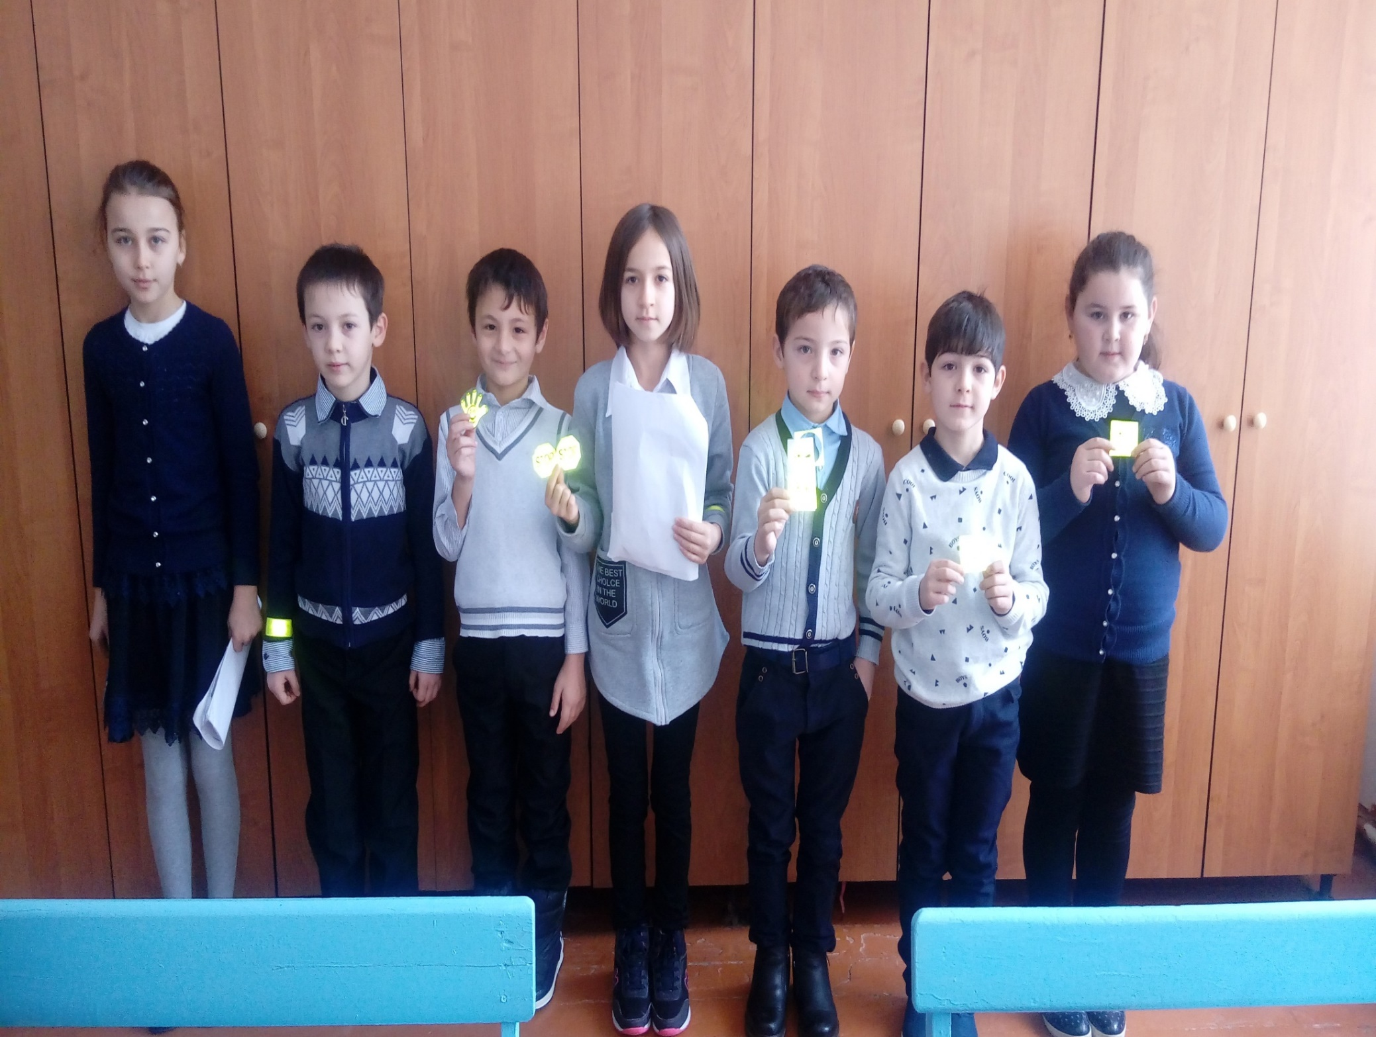

Slide 10
Выводхэр:
Дэ мыпхуэдэ вывод дощ1 машинэм нэху щригъэдзым нэхъыф1у елъагъу нэху къызыпхызыдз дамыгъэ хужьыр.
Нэху къызыпхызыдз дамыгъэхэр щыгъыным, нэгъуэщ1 предметхэм щык1эрылъым- пшапэ зэхэуэгъуэм гъуэгум тет сабийхэр къэхъу – къащ1эхэм щыхъума мэхъу, гу нэхъ лъыботэ.

Slide 11
Абы ипкъ итк1э, упсэуну, уузышншэну, гъуэгум уриныбжьэгъуну ухуеймэ, гъуэгум теухуа правилэхэм темык1ын:
1. Гъуэгурык1уэм илъытэн хуейщ гъуэгум теухуа правилэхэр!
2. Псом хуэмыдэу гу лъытапхъэщ къалэ, къуажэ дэжып1эхэм.
3. Нэху къызыпхызыдз дамыгъэхэр щыгъыным хэгъэлъын хуейщ.
4. Тхылъылъэхэм, вакъэ лей зилъ къэп ц1ык1ухэм нэху къызыпхызыдз дамыгъэхэр къыщыгъэсэбэпын.

